Slide 1
十大議題：
男士侍產假
Statutory Paternity Leave
【侍產假】3日增至5日獲通過 民主派建議加到7日被否決
https://www.youtube.com/watch?v=bh-0IJixiCU
今期熱話：你贊成侍產假嗎?
https://www.youtube.com/watch?v=YUleHE_18k4

Slide 2
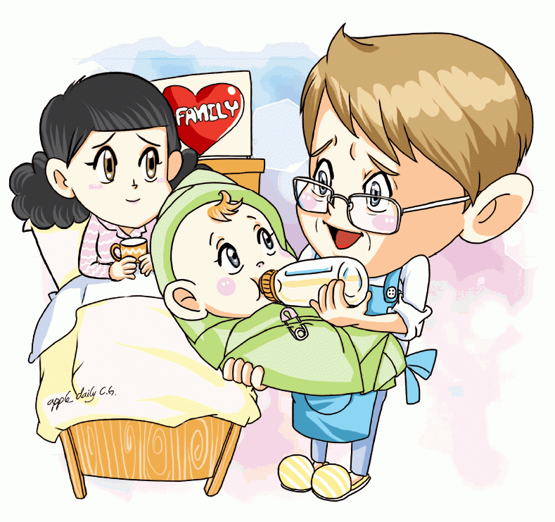
背景
《2018年僱傭（修訂）（第3號）條例》（《條例》）於2019年1月18日開始實施。根據《條例》，如果男性僱員的子女於2019年1月18日或之後出生，並符合法例的相關規定，便可就其配偶／伴侶每次分娩享有5天侍產假。僱員取假前須按法例的規定預先通知僱主。
資料來源：勞工處網頁

Slide 3
香港早在1997年，已經就男性侍產假展開討論，當時有立法會議員提交條例草案，爭取立法規定男性僱員享有七天侍產假，但草案未獲得通過。
三天男士法定侍產假於2015年2月生效。
行政長官林鄭月娥於任內的首份施政報告建議將法定侍產假日數由3天增至5天。有關條例草案於2018年8月交予立法會首讀及二讀。
二讀審議期間，有議員提出修正案，建議進一步將侍產假延長至7日，最終修正案被否決。
立法會於2018年10月三讀通過延長侍產假草案，男士侍產假由3日延長至5日。

Slide 4
男性僱員需符合以下幾項資格享有侍產假:
初生嬰兒的父親
於放取侍產假前連續受僱於同一僱主4星期或以上，而每星期最少工作18小時
已按法例的規定通知僱主。
侍產假薪酬：
相等於僱員在放取侍產假前12個月內所賺取的每日平均工資的五分之四
違規與罰則：
如僱主沒有給予合資格員工侍產假或支付侍產假薪酬，可被檢控，一經定罪，最高可被罰款5萬元。
資料來源：勞工處

Slide 5
支持
立法會議員（社會福利界）邵家臻：五日侍產假不足以讓男士照顧剛分娩的妻子及初生嬰兒，而香港侍產假日數亦較非洲國家少。而且，政府將女性產假提升至國際水平，但又拒絕再增加兩日侍產假，是不願硬推撼動商界利益的政策。 香港職工會聯盟：香港打工仔福利少，爭取七日全薪侍產假要求卑微，僅為在職家庭提供基本保障，政府應釋出誠意進行改革。

Slide 6
反對
勞工及福利局局長羅致光：若要由政府支付侍產假多兩日的支出，須動用公帑建立一個制度支付有關開支，行政支出隨時多於補貼侍產假的支出。 立法會議員（紡織及製衣界）鍾國斌：政府同時推出多項勞工政策，令商界沒有時間消化，多項政策累積起來，對僱主有壓力。而且，資方亦怕勞方不斷苛索，擔心猶如打開了「潘朵拉盒子」，讓侍產假日數無止境地增加。再者，縱使有些國家的侍產假較長，但有關國家的入息稅率遠較香港高。 立法會議員（進出口界）黃定光：雖然為勞工爭取福利無可厚非，但訴求也要合理，並須顧及僱主的負擔能力及各方利益，作出合理平衡。

Slide 7
歐洲國家方面，多國均面對人口老化嚴峻、生育率不斷下降的情況，侍產假用作鼓勵生育的「重賞」政策之一，例如英國的男性員工可享兩星期有薪侍產假；在挪威，父母親共享最多56周產假，當中14周必須由父親一方享有。

Slide 8
侍產假的影響
（1）減輕女性負擔
延長男士侍產假在很大程度上有助減輕女性的負擔。若男士侍產假得以延長，男士們便能多花時間在其丈夫的角色上，為擔當著妻子及母親角色的女性分擔照顧孩子的責任，減輕女性產後所需要應付的日常工作，讓其能擁有更多的時間休息，加快身體復原。而當男士能成功為妻子減輕負擔時，更能在很大程度上降低妻子患上產後抑鬱症的機會，有助妻子往後重返職場。

Slide 9
侍產假的影響
（2）促進男女平等
其次，延長男士侍產假亦在某程度上促進了男女平等。這是由於傳統性別分工和概念或許會因而被改變。在社教化下，社會往往會存在著一定的性別定型，他們或會傾向對某些性別有著特定的期望，甚至對某性別帶有偏見及歧視。延長男士侍產假，正正能成為令社會向男女平等邁進一步的象徵。此舉不但能淡化生兒育女乃女性天職的傳統想法及性別定型，更能讓男女在職場上有較平等的待遇。

Slide 10
侍產假的影響
（3）或能間接提高生育率
延長男士侍產假也有機會間接地提高香港的生育率。現時本港生育率有持續下跌的趨勢，倘若政府落實延長男士侍產假，讓香港侍產假的發展慢慢拉近與其他國家的差距，從而令香港的社會氣氛傾向樂於向家庭提供支援。當社會整體氣氛發生改變時，或會重新推動年輕夫婦考慮是否生育，從而提高生育率。

Slide 11
侍產假的影響
（4）或損害資方權益
資方曾表示延長男士侍產假或對其權益造成損害。部分小企業即使能負擔侍產假的薪酬，也有機會因難以聘請替工而加重其經營困難。

Slide 13
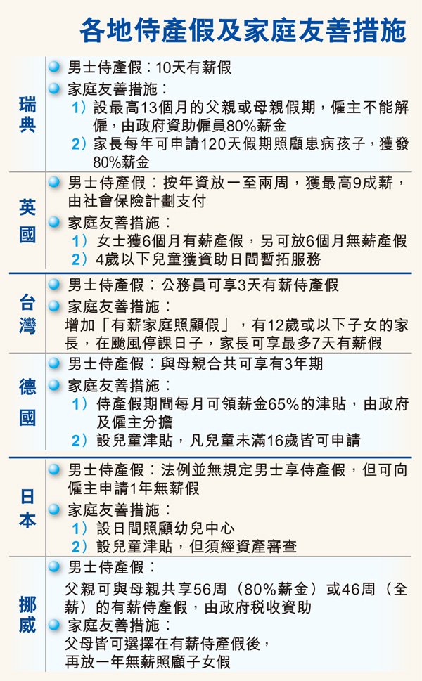

Slide 14
評估延長侍產假對提升香港競爭力的成效
資料A：
瑞士洛桑大學社會工作學院學者Lucia M. Lanfranconi的研究顯示，增加侍產假有助丈夫為妻子分憂，降低妻子患上產後抑鬱症的風險。延長侍產假正配合聯合國國際勞工組織（ILO）的倡議，讓父親可以多盡家庭責任，照顧分娩後的妻子和初生兒。ILO調查顯示，2013年全球有79個國家地區設有侍產假，歐洲國家大多有5日或以上侍產假，新加坡亦有1周。本港侍產假於2019年起由3天增至5天，對僱主經營成本影響輕微。至於產假日數方面，香港更有必要盡快趕上國際標準。

Slide 15
評估延長侍產假對提升香港競爭力的成效
資料B：
立法會飲食界議員張宇人批評勞工界只會「永無止境的苛索」，亦反駁「侍產假可令員工更投入工作，提高生產力」說法。他反問是否所有老闆要替政府鼓勵生育而「找數」，指有關政策對大企業影響甚小，但對中小微企影響甚大。

Slide 16
評估延長侍產假對提升香港競爭力的成效
正面影響
長遠性：鼓勵生育，有助提升生育率，長遠提升香港的勞動力；
經濟方面：穩定僱員心態，提高生產力；
國際形象：香港尊重人權，男女平等價值，有利建立香港的國際形象。
負面影響
長遠性：勞工「永無止境的苛索」，香港變相成為福利主義社會，社會開支上升；
經濟方面：增加企業營運成本，侍產假增加人手短缺的情況，企業競爭力下降；
國際投資：討論立法期間引起勞資爭議，不利營商氣氛。

